Slide 1

estrutura de dados 1 – 60 horas
Prof: Juliano Ratusznei.
Email: juliano.ratusznei@unicid.edu.br

Slide 2
Estrutura de dados - Filas
Filas - Queue
São estruturas de dados do tipo FIFO (first-in first-out).
onde o primeiro elemento a ser inserido, será o primeiro a ser retirado, ou seja:
adiciona-se itens no fim
remove-se do início.

Slide 3
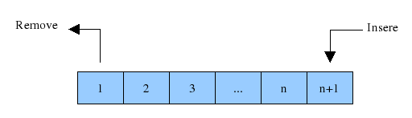
Estrutura de dados - Filas
Filas - Queue

Slide 4
Estrutura de dados - Filas
Operações com Fila:
Todas as operações em uma fila podem ser imaginadas como as que ocorre numa fila de pessoas num banco, exceto que o elementos não se movem na fila, conforme o primeiro elemento é retirado. Isto seria muito custoso para o computador. O que se faz na realidade é indicar quem é o primeiro.

Slide 5
Estrutura de dados - Filas
Operações com Fila:
criação da fila (informar a capacidade no caso de implementação sequencial - vetor);
enfileirar (enqueue) - o elemento é o parâmetro nesta operação;
desenfileirar (dequeue);
mostrar a fila (todos os elementos);
verificar se a fila está vazia (isEmpty);
verificar se a fila está cheia (isFull - implementação sequencial - vetor).

Slide 6
Estrutura de dados - Filas
Supondo uma fila com capacidade para 4 elementos (4 nós).
Insere(8)
primeiro
último

Slide 7
Estrutura de dados - Filas
Supondo uma fila com capacidade para 4 elementos (4 nós).
Insere(6)
primeiro
último

Slide 8
Estrutura de dados - Filas
Supondo uma fila com capacidade para 4 elementos (4 nós).
Insere(9)
primeiro
último

Slide 9
Estrutura de dados - Filas
Supondo uma fila com capacidade para 4 elementos (4 nós).
remove()
primeiro
último
primeiro
último

Slide 10
Estrutura de dados - Filas
Na realidade a remoção de um elemento da fila é realizada apenas alterando-se a informação da posição do último.
Para evitar problemas de não ser capaz de inserir mais elementos na fila, mesmo quando ela não está cheia, as referências primeiro e último circundam até o inicio do vetor, resultando numa fila circular.
Supondo uma fila com capacidade para 4 elementos (4 nós).
Insere(18)
primeiro
Insere(11)
primeiro
último
último

Slide 11
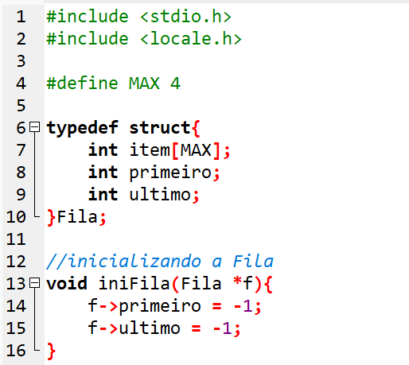
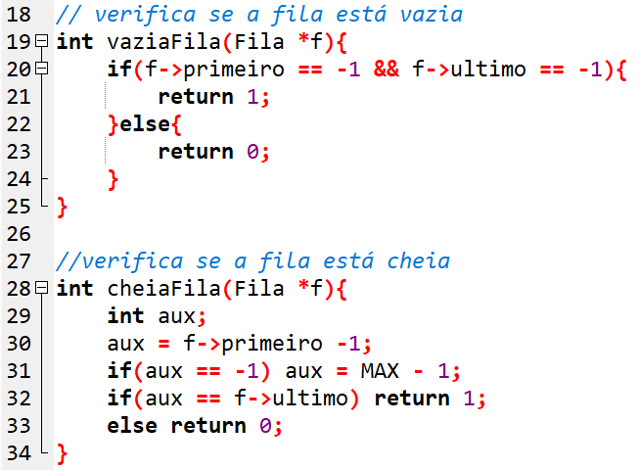
Estrutura de dados – Filas – algoritmo Fila Estática

Slide 12
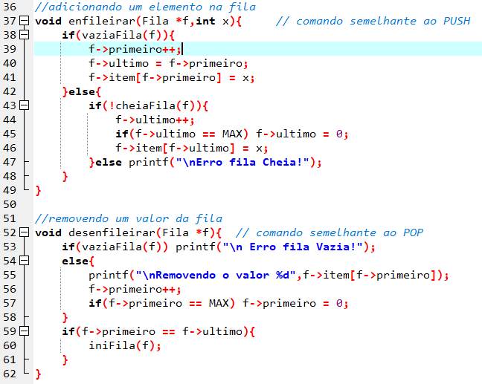
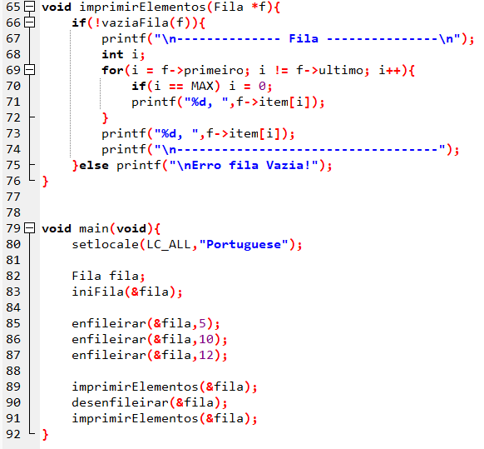
Estrutura de dados – Filas – algoritmo Fila Estática

Slide 13
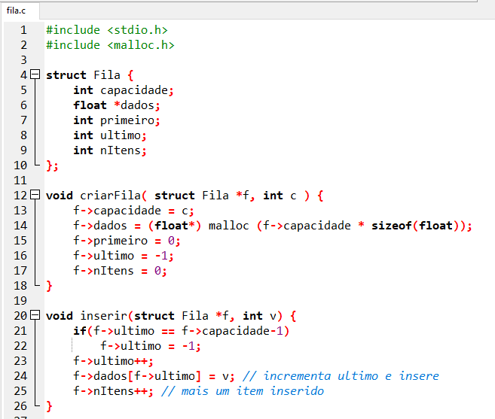
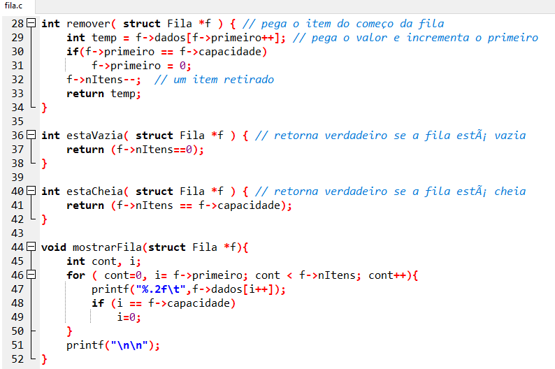
Estrutura de dados – Filas – algoritmo 2 – Parcialmente Dinâmica

Slide 14
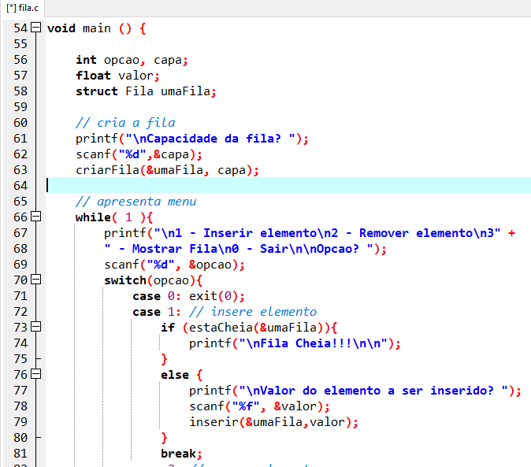
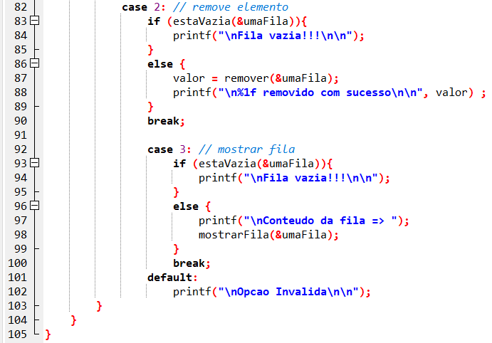
Estrutura de dados – Filas – algoritmo 2 – Parcialmente Dinâmica

